Slide 1
گزارش مغایرات تراکنش های تامین کننده و دیتابیس
تاریخ : 09-03-1401
مهدی فکوری

Slide 2
اطلاعات کلی راجب جداول و روند اجرا گزارش
در این گزارش یک جدول مربوط به کل تراکنش های تامین کنندگان در دیتابیس و یک جدول مربوط به گزارش تامین کننده P2 مورد بررسی قرار گرفت.
جدول مربوط به تامین کننده 2919 و جدول تراکنش ها 45101 ردیف دارد.
در این گزارش فقط مغایرات بین این دو جدول و برای تامین کننده P2 بررسی شده است.
کد نوشته شده برای تحلیل این جداول به زبان پایتون و در محیط jupyter lab انجام شده و گزارش نتایج آن در ادامه ارائه خواهد شد.
این دو جدول ابتدا توسط ستون های شاخص RefrenceID , BillID و BillPaymentID ادغام شده و مورد بررسی قرار گرفتند.

Slide 3
مغایرات
مغایرات بدست آمده:
مغایرت سه ردیف مربوط به تراکنش های تامین کننده P1 (ثبت شده در دیتابیس) اما گزارش شده توسط تامین کننده P2 که یکی از این تراکنش ها نیز با قیمت متفاوتی توسط تامین کننده P2 گزارش شده است.
مغایرت یک ردیف که توسط تامین کننده P2 گزارش شده است اما در جدول دیتابیس موجود نمی باشد.
ارایه 7 ردیف گزارش requested توسط تامین کننده P2 که در دیتابیس به هیچ تامین کننده ای مرتبط نیست.
مغایرت دو ردیف تراکنش مربوط به تامین کننده P2 که توسط خود تامین کننده گزارش نشده است اما در جدول تراکنش ها(دیتابیس) موجود می باشد.
ارایه 10 ردیف گزارش requested توسط تامین کننده P2 که البته در دیتابیس موجود و به نام همین تامین کننده ثبت شده است.

Slide 4
مغایرت 1: سه ردیف مربوط به تراکنش های تامین کننده P1 (ثبت شده در دیتابیس) توسط تامین کننده P2 گزارش شده و یکی از این تراکنش ها نیز با قیمت متفاوتی توسط تامین کننده P2 ثبت شده است.
طبق بررسی های بعمل آمده مشخص شد که سه ردیف از گزارشات تامین کننده P2 مربوط به تامین کننده P1 است یا بطور واضح تر میتوان بیان کرد که این سه ردیف در دیتابیس تراکنش ها به تامین کننده P1 مرتبط شده است.
لازم به ذکر است که هر سه تراکنش از نوع COMPLETE هستند.
سناریوهای مربوط به این مغایرت:
آیا اشتباه انسانی میتواند در این مغایرت امکان پذیر باشند؟ مثلا ثبت اشتباه نام تامین کننده در دیتابیس. به این خاطر که تامین کننده P2 چگونه میتواند به اطلاعات پرداخت دیگر تامین کنندگان دسترسی داشته و آن را برای خود ثبت کند که ظاهرا امکانش نیست.
به منظور رفع این مغایرت باید با دو تامین کننده مورد نظر در این رابطه ارتباط برقرار کرده و جزییات تراکنش ها بررسی و تغییرات لازم اعمال شود.
ممکن است تامین کننده P2 از طریقی به شناسه قبض و پرداخت این سه تراکنش دسترسی پیدا کرده و آن را برای خود ثبت کرده است اما موردی عجیب است چون باید بداند که تراکنش ها در سیستم شرکت خدمات دهنده ثبت میشود. این مورد نمی تواند محتمل باشد مگر اینکه شرکت تامین کننده به قول معروف از مرحله خیلی پرت باشد.
به منظور رفع یا برخورد با این موضوع باید با تامین کنند مورد نظر ارتباط برقرار کرده و مساله به صورت واضح تری بررسی و رفع شود.
باگ نرم افزاری در ارتباط با دیتابیس و اعمال این سه تراکنش به اشتباه برای تامین کننده دیگر.
همانند سناریو ی اول برخورد میکنیم و البته سیستم نرم افزاری نیز توسط برنامه نویسان مربوطه باید بررسی شوند.

Slide 5
ادامه مغایرت 1
جدول مربوط به این مغایرت

Slide 6
مغایرت 2 و 3 : ارائه گزارش از 7 ردیف تراکنش که به صورت requested در دیتابیس ذخیره شده اند و همینطور مغایرت یک ردیف که توسط تامین کننده P2 گزارش شده است اما در جدول دیتابیس موجود نمی باشد.
در بررسی بعدی مشخص شد که 8 ردیف از گزارشات موجود است 7 عدد این تراکنش ها REQUESTED بوده و در دیتابیس موجود است اما به تامین کننده خاصی نامگذاری نشده و همچنین شماره مرجعی نیز ندارد ولی به تعداد 8 ردیف در گزارش تامین کننده P2 موجود است که یکی از این ردیف ها حتی در دیتابیس موجود نیست.
سناریو های احتمالی:
تامین کننده ردیفی که در دیتابیس نیز وجود ندارد و همچنین تراکنش های REQUESTED را خود به قصد یا به اشتباه ثبت کرده است.
برای تک تک این ردیف ها باید با تامین کننده ارتباط برقرار کرد تا دلیل این کار و ثبت آنها مشخص شود. آیا واقعا خدمتی در قبال این تراکنش ها انجام شده و مشکل درتراکنش ها وجود دارد یا خیر و … .
مشکل نرم افزاری یا انسانی در ثبت آن یک ردیف ثبت نشده در دیتابیس وجود دارد و برای آن 7 تراکنش ممکن است سیستم بانکی با اخلال مواجه شده خدمت انجام شده اما تراکنش انجام نگرفته است.
باید این مورد نیز با تامین کننده بررسی و همینطور بخش نرم افزار بررسی شود، احتمال مشکل در باگ نرم افزاری یا ثبت اشتباه انسانی و یا حتی اخلال در سیستم بانکی موجود است و باید تمام این موارد بررسی شود.
یک ایده: اگر ساختار شناسه های قبض و پرداخت را داشته باشیم میتوانیم گزارش هایی که توسط تامین کنندگان برای ما ارسال میشود را از این منظر که آیا شناسه ها درست و یا اشتباهی در آن وجود دارد و یا اینکه ممکن است ساخته شده باشند را بررسی کنیم و اشتباهات سهوی یا عمدی در برخی از گزارشات را بهتر تحلیل کنیم.

Slide 7
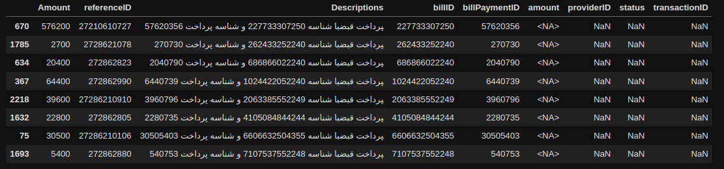
ادامه مغایرت های 2 و 3 :
8 ردیف گزارش تامین کننده در جدول merge:

Slide 8
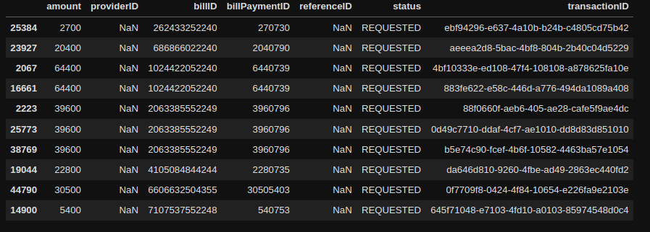
ادامه مغایرت های 2 و 3 :
جدول مربوط به همان تراکنش ها در دیتابیس.

Slide 9
ادامه مغایرت های 2 و 3 :
ردیف ناموجود در دیتابیس

Slide 10
مغایرت 4 : مغایرت دو ردیف تراکنش مربوط به تامین کننده P2 که توسط خود تامین کننده گزارش نشده است اما در جدول تراکنش ها(دیتابیس) موجود می باشد.
در بررسی دیتابیس اصلی 2900 ردیف مربوط به تراکنش های COMPLETE تامین کننده P2 می باشد. اما در بررسی گزارش ارائه شده توسط تامین کننده مورد نظر ردیف های مربوط به تراکنش های COMPLETE به تعداد 2898 عدد می باشد. این نشان از نبود دو تراکنش در گزارش تامین کننده است.
سناریو های احتمالی:
اشتباه در ثبت توسط تامین کننده که میتوان بصورت انسان یا نرم افزاری این بدشانسی اتفاق بیفتد.
تعامل با تامین کننده و پیدا کردن سندهای مورد نظر برای رفع این مغایرت.
اشتباه انسانی یا باگ نرم افزاری در ثبت این دو ردیف در دیتابیس.
با مسئولین و برنامه نویسان مربوطه ارتباط برقرار کرده تا مشکل را پیدا کنیم و اقدامات لازم برای رفع این باگ نرم افزاری یا انسانی ایجاد شود.

Slide 11

ادامه مغایرت 4 :
جدول مربوط به دو ردیف مربوط به تامین کننده P2 در دیتابیس

Slide 12
ارایه 10 ردیف گزارش requested توسط تامین کننده P2 که البته در دیتابیس موجود و به نام همین تامین کننده ثبت شده است.
برای این مورد نام مغایرت را نگذاشته ام زیرا دقیق نمیدانم آیا تامین کنندگان مجاز هستند گزارش های requested را نیز بفرستند یا خیر. در هر صورت طبق بررسی به عمل آمده تعداد 10 عدد ردیف که مرتبط به تامین کننده مورد نظر است و requested نیز می باشد هم در گزارش و هم در دیتابیس موجود می باشند.
سناریوهای احتمالی:
تامین کنندگان مجاز به فرستادن این نوع از گزارشات هستند و مشکلی وجود ندارد.
به عمد یا اشتباه این ردیف تراکنش های requested ثبت و فرستاده شده است.
با تامین کننده مورد نظر ارتباط برقرار کرده و همچنین با دقت در پیشینه قبلی این تامین کننده مشکل را پیدا و رفع کرد.
ثبت اشتباه انسانی یا نرم افزاری و یا اخلال در تراکنش ایجاد شده در صورتی که خدمت انجام شده است.
در این سناریو مشکل پیچیده بوده و باید از بخش نرم افزار و ورود اطلاعات تا بخش بانک و تراکنش ها مورد بررسی قرار گیرند و حتی با خود تامین کننده نیز باید ارتباط برقرار کرد تا وضعیت خدمت انجام شده یا نشده مشخص شود.

Slide 13
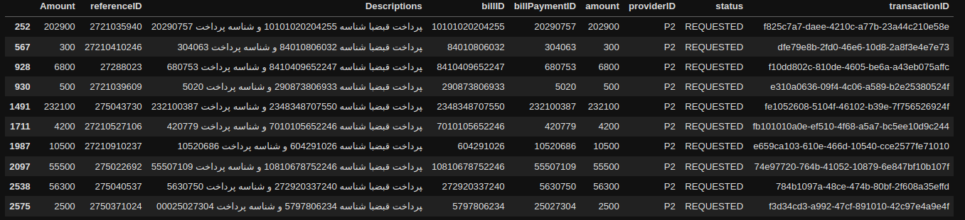
ادامه بخش قبلی:
جدول مربوط به تراکنش ها تامین کننده P2 و ثبت شده نام این تامین کننده اما requested .

Slide 14
پایان

